Slide 1
NTF (in) gebruik
SESSION 5339
Nov 17, 2015

Slide 2
presenters
Jim Dijks
Consultant
SaNS Expertisecentrum
j.dijks@sans-ec.nl
Beheer en ontwikkeling van Campus Solutions voor Tilburg University, Universiteit Leiden, Hogeschool van Amsterdam en Universiteit van Amsterdam

Slide 3
presenters
Lennaert Wilschut
Functioneel consultent
Universiteit Leiden
l.wilschut@sea.leidenuniv.nl
Oudste universiteit van Nederland (1575)
24.000 studenten
3600 medewerkers

Slide 4
presenters
Olle van Maarschalkerwaart
Functional Business Analyst
Hogeschool Inholland
Olle.Maarschalkerwaart@inholland.nl
Hogeschool Inholland
Randstedelijk HBO
Administratie van 28.000 Bachelor en 400 Master studenten binnen Campus Solutions
Alkmaar, Amstelveen, Amsterdam, Delft, Den Haag, Diemen, Dordrecht, Haarlem, Rotterdam

Slide 5
Overview
Notification Framework (NTF)
Toepassingen Expertisecentrum
Toepassingen Universiteit Leiden
Toepassingen Hogeschool Inholland
Wat zijn de (on)mogelijkheden van het NTF?
Hoe kan het NTF worden verbeterd?

Slide 6
Notification framework

Slide 7
NTF
Berichten versturen via:
E-mail
SMS
Meldingen
Push berichten
Werklijsten
Bekendmakingen
Real-time of in batch
Via de Integration Broker
Naast of in combinatie met COMGEN

Slide 8
Generieke sjablonen PeopleTools > Werkstroom > Meldingen > Generieke sjablonen

Slide 9
Meldingen instellen SACR instellen > Systeembeheer > Hulpmiddelen > Meldingen > Meldingen instellen

Slide 10
Consument meldingen instellen SACR instellen > Systeembeheer > Hulpmiddelen > Meldingen > Consument meldingen instellen

Slide 11
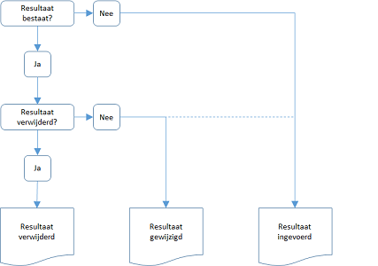
SMS bij invoeren resultaat

Slide 12
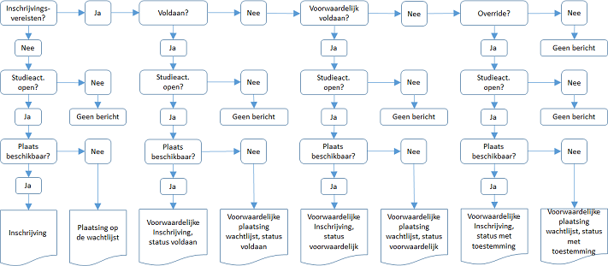
E-mail bij Inschrijvingsaanvraag

Slide 13
SMS-berichten instellen SACR instellen > Systeembeheer > Hulpmiddelen > Meldingen > SMS-berichten instellen

Slide 14
SMS

Slide 15
Batchmeldingen SACR instellen > Systeembeheer > Hulpmiddelen > Meldingen > Batchmeldingen

Slide 16
Query Rapportagehulpmiddelen > Query > Querybeheer

Slide 17
Meldingen instellen SACR instellen > Systeembeheer > Hulpmiddelen > Meldingen > Meldingen instellen

Slide 18
Meldingen instellen SACR instellen > Systeembeheer > Hulpmiddelen > Meldingen > Meldingen instellen

Slide 19
Email

Slide 20
Toepassingen

Slide 21
Toepassingen
Real-time bericht bij invoeren van resultaten
Real-time bericht bij inschrijvingsaanvraag via selfservice
Real-time bericht bij indienen van een verzoekschrift
Batch berichten voor BSA

Slide 22
Bevindingen
Technische ondersteuning nodig voor real-time berichten
Geen mogelijkheid om aan te geven dat het bericht is verstuurd
Real-time berichten bij actie in Selfservice
Batch-berichten bij administratieve handelingen
NTF en COMGEN niet op 1 plaats zichtbaar

Slide 23
Toepassingen

Slide 24
Toepassing NTF: SMS
Batch gewijze bulk verzending van SMS ter ondersteuning van het toelatingsproces op basis van query’s:
Herinnering herinschrijving
Herinnering betaling (drie groepen)
Bovenop bestaande communicatieplan (e-mail, bel actie)
Geen dwingende boodschap, tekst op maat
Enkel selectie van studenten met een correct NLD mobiel nummer
In totaal 6000 SMS berichten verstuurd augustus / september 2015

Slide 25
Bevindingen
Succes van de actie is lastig meetbaar, weinig negatieve respons van studenten
Aflever percentage 80%
Veel goedkoper dan hardcopy; 6000 SMS berichten, voor 420 euro.
Zorg voor borging binnen totale communicatieplan (doelgroepen, planning etc.)
Welke boodschap, welke doelgroep?
160 tekens is weinig voor een boodschap op maat
Selecteer een goede SMS provider (klantenservice, kosten, betaalopties, HTTP)
Let op met diakrieten
Liever één SMS per student dan n SMS per inschrijving
Tweetalige berichten, betekent twee run-ID’s
Er zijn eigen applicatieklassen nodig, regel autorisatie in, let op expressies in query’s

Slide 26
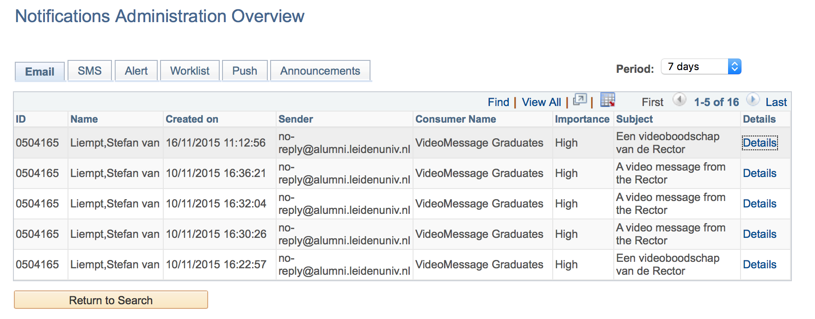
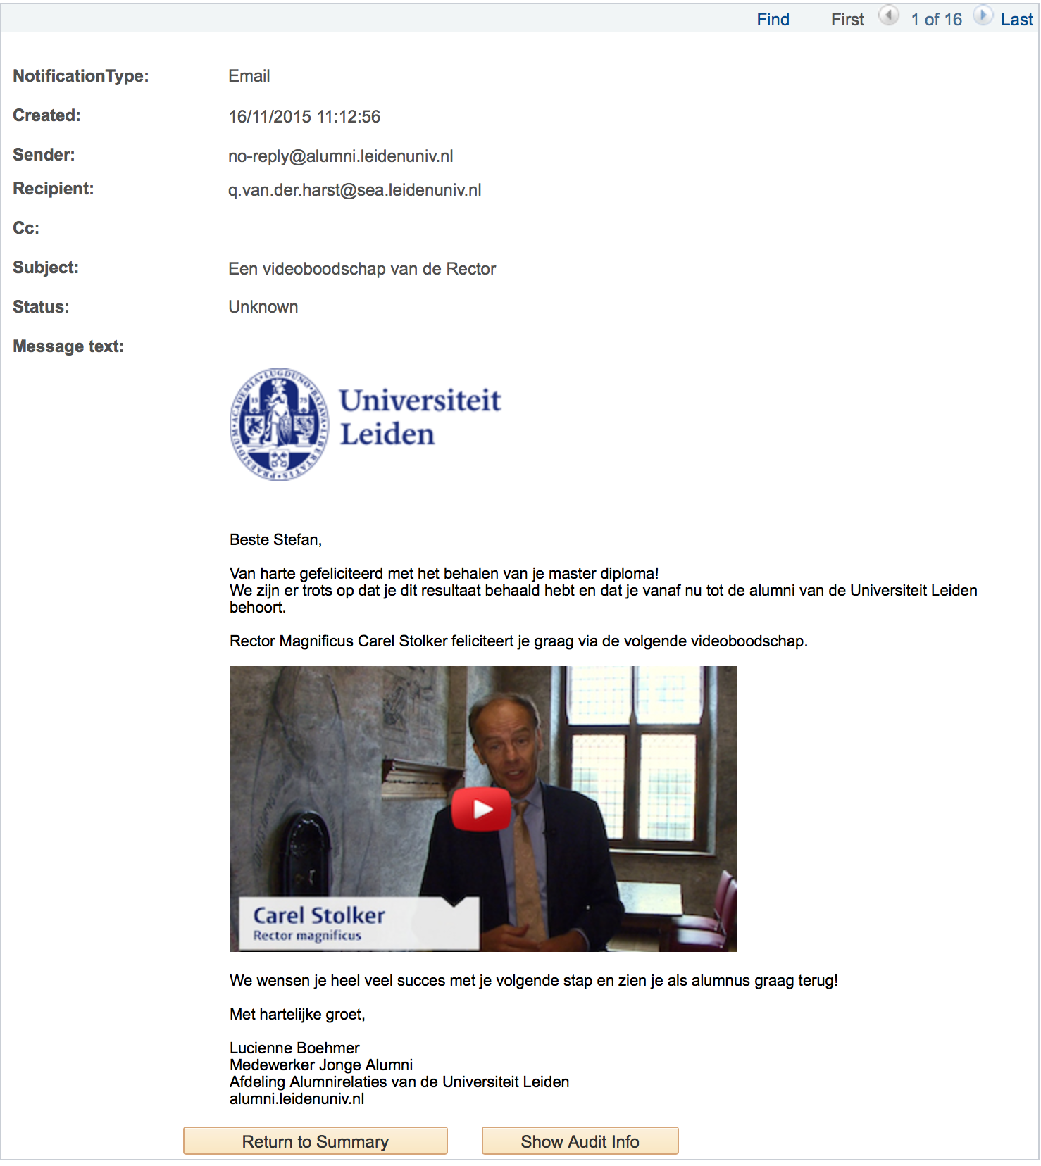
Toepassing NTF: E-mail Video messaging

Slide 27
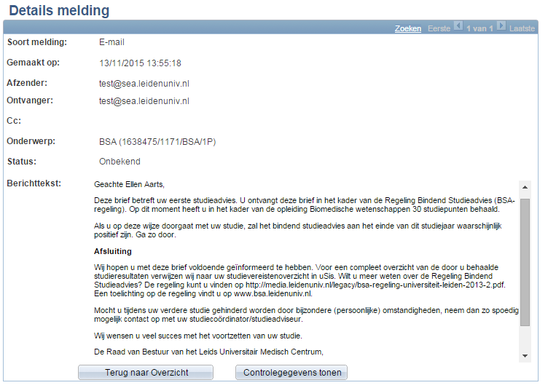
Toepassing NTF: E-mail BSA

Slide 28
Toepassingen

Slide 29
toepassing
Business case: Standaardfunctionaliteit ter vervanging van het kostbare en trage proces dat onze bulk SMS verzorgde. Recht toe recht aan, direct inzetbaar, zonder externe afhankelijkheden.
Historie (SMS) vastleggen in Campus
Algemene teksten met 1 variabele, anders CommGen
Bulk verzending met vastgestelde ontvangers (ENG/NLD)
High level autorisatie, enkel FB en CSA
Baat het niet dan schaadt het niet (het is extra)
Triggeren/alert student, geen toelichting
SKC aankondiging, inschrijfproces, accountsluiting, phisingmail
Nu verdere toepassingen onderzoeken

Slide 30
Bevindingen
2 Dagen consultancy ontwikkeling applicatieklasse en basisinrichting
Direct effect, grote impact: CSA-mailbox en Contactcentrum
Vaste nummers uitsluiten (gesproken bericht) –> Communicatieplan?
Studenten gebruiken niet altijd eigen mobiel
Kostenbesparing van ruim €1,- p/b naar €0,10 p/b
Dashboard externe provider
HTTP-API vs REST-API
Topje van de ijsberg

Slide 31
Wat zijn de (on)mogelijkheden van NTF?

Slide 32
(on)mogelijkheden
HTTPS
Ad hoc berichten
…

Slide 33
Hoe kan NTF worden verbeterd?

Slide 34
verbeteringen
Koppeling sleutelwaarden (work around beschibaar)
Verplicht gebruik query’s met expressies
HTTPS m.b.t. SMS
Limitaties van DESCRLONG
Verzend- en retourstatus
Diakrieten?
…

Slide 35
Samenvatting
ANY QUESTIONS?

Slide 36
presenters
Jim Dijks
Lennaert Wilschut
Olle van Maarschalkerwaart
Consultant
SaNS Expertisecentrum
j.dijks@sans-ec.nl
Functional consultant
Universiteit Leiden
l.wilschut@ics.leidenuniv.nl
Functional Business Analyst
Hogeschool Inholland
Olle.Maarschalkerwaa@inholland.nl

Slide 37
THANK YOU!

